Slide 1
Camada de Aplicação
Henrique Batista da Silva

Slide 2
Modelo de referência
Camada de aplicação
Camada de transporte
Camada de rede
Camada de enlace
Camada Física

Slide 3
Introdução
Utilizada pelos programas (aplicações) para se comunicarem pela rede.
Acima da camada de transporte. Contém os protocolos de níveis mais altos:

Slide 4
DNS (Domain Name System)
É um sistema de gerenciamento de nomes hierárquicos e distribuído.
Toda comunicação entre computadores e demais equipamentos de uma rede baseada no protocolo TCP/IP é realizada através do número IP.

Slide 5
DNS
Não seria nada produtivo se os usuários tivessem que decorar um número IP toda vez que quisessem acessar um recurso da rede.
“Resolver um nome”: descobrir e retornar o número IP associado com o nome.

Slide 6
DNS
Existem dois tipos de domínios de nível superior: genéricos e de países.
Genéricos: com (comercial), edu (instituições educacionais), gov (instituições governamentais), etc.
Países: incluem uma entrada para cada país, br, jp, it, etc.

Slide 7
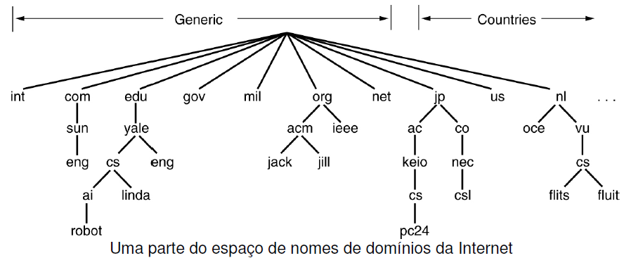
DNS
O espaço de nomes na Internet.

Slide 8
Elementos que compõem o DNS
Domínio “.”

Slide 9
Elementos que compõem o DNS
Domínios “top-level”

Slide 10
Elementos que compõem o DNS
Subdomínios para cada país

Slide 11
Elementos que compõem o DNS
Empresa abc

Slide 12
Elementos que compõem o DNS
Domínio DNS da empresa ABC

Slide 13
Elementos que compõem o DNS
ftp.abc.com.br
www.abc.com.br

Slide 14
Subdomínios
Internamente, uma empresa pode criar subdomínios
Ex: empresa abc
Domínio: abc.com.br
Subdomínios: vendas.abc.com.br, suporte.abc.com.br, pesquisa.abc.com.br
Máquinas do subdomínio vendas.abc.com.br: srv01.vendas.abc.com.br, www.vendas.abc.com.br

Slide 15
Componentes de um DNS
Espaço de nomes DNS: Espaço de nomes hierárquico.
Servidores DNS: contém o banco de dados do DNS com o mapeamento entre os nomes DNS e o respectivo número IP, além das referências para outros servidores DNS autoridades de subdomínios.
Autoridade: servidor DNS responsável por um domínio

Slide 16
Processo de resolução de nomes

Slide 17
Processo de resolução de nomes
Utiliza pacotes UDP para requisição:
Um programa que precisa pesquisar um endereço IP de algum nome, pode enviar um pacote UDP contendo o nome do host a um servidor DNS.
O servidor responde com um pacote UDP que contém o endereço IP.
Apenas duas mensagens são enviadas.

Slide 18
Correio eletrônico
Conhecido como e-mail.
Antes de 1990 era empregado no meio acadêmico.
Depois dos anos 90, ficou conhecido do público em geral.

Slide 19
Correio eletrônico
Em geral, consiste de dois subsistemas:
Os agentes de usuários, que permitem que as pessoas leiam e envie mensagens (clientes de e-mail).
Os agentes de transferência de mensagem, que deslocam a mensagem da origem até o destino (processo executados em segundo plano)

Slide 20
Transferência de mensagens
Estabelecer conexão de transporte entre a máquina origem e destino e em seguida, transferir a mensagem.
SMTP (Simple Mail Transfer Protocol):
Dentro da Internet, as mensagens são entregues quando a máquina de origem estabelece uma conexão TCP na porta 25 com a máquina de destino.

Slide 21
Entrega Final
Até agora, supomos que todas as máquinas estavam online durante o recebimento e envio de mensagens.
O modelo anterior falha se a máquina destino não estiver online.
O destinatário não pode estabelecer uma conexão TCP para o receptor, desse modo não pode executar o SMTP.

Slide 22
Entrega Final
POP3 (Post Office Protocol Version 3)
As mensagens devem ser enviadas para um servidor de e-mail (ao invés de serem enviadas para o usuário diretamente).
O protocolo POP3 controla a conexão entre o cliente de e-mail POP3 de um usuário e o servidor onde o e-mail está armazenado.

Slide 23
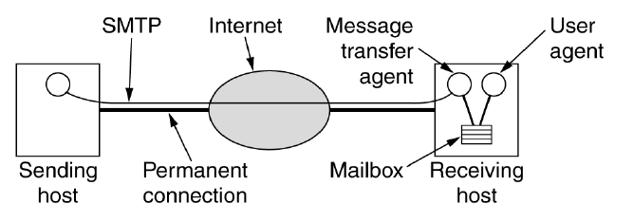
Entrega Final
Envio e leitura de correio eletrônico quando o receptor tem uma conexão permanente da Internet e o agente usuário funciona na mesma máquina em que está o agente de transferência de mensagens.

Slide 24
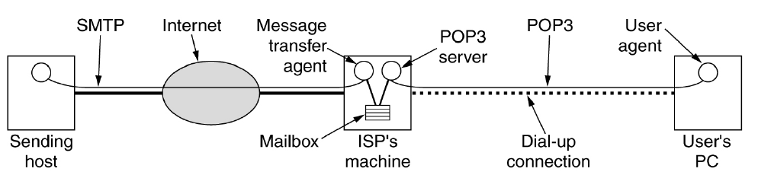
Entrega Final
Leitura de correio eletrônico quando o receptor tem uma conexão dial-up para um ISP (serviço de telefonia).

Slide 25
P2P (Point to Point)
Protocolo de transferência de mensagens ponto a ponto.
Definição: Redes virtuais com objetivo de compartilhar recursos entre participantes, sem diferencia-los.

Slide 26
P2P (Point to Point)
Aplicações:
Troca de Mensagens:
AIM (AOL Instant Messenger);
MSN Messenger;
Yahoo! Messenger;
Gtalk;
Computação Distribuída:
NASA;

Slide 27
P2P (Point to Point)
Aplicações:
Compartilhamento de Arquivos:
Oferece áreas de armazenamento.
Alta disponibilidade do conteúdo armazenado
Gerenciamento e em alguns casos anonimato
Napster, KaZaA, eDonkey.

Slide 28
P2P (Point to Point)
BitTorrent
Uso de meta-arquivos:
Com nome, tamanho e hash de cada bloco do arquivo;
Servidor tracker;
Difícil localização dos meta-arquivos;
Tracker mantem informações sobre os semeados

Slide 29
FTP (File Transfer Protocol)
Uma das mais antigas formas de interação na Internet (protocolo de transferência de arquivos na Internet).
Com ele, é possível enviar e receber arquivos para, ou de, computadores que se caracterizam como servidores remotos.

Slide 30
FTP (File Transfer Protocol)
Um servidor FTP é um computador que roda um programa (chamado de servidor de FTP) e portanto, é capaz de se comunicar com outro computador na Rede que o esteja acessando através de um cliente FTP.
Conexão aberta pelo servidor a partir da porta 20 (FTP-Data)

Slide 31
HTTP (HyperText Transfer Protocol)
É o protocolo usado para a transmissão de dados no sistema World Wide Web (requisição de páginas Web).
Cada vez que você aciona um link, seu browser realiza uma comunicação com um servidor da Web através deste protocolo.

Slide 32
HTTP
O modo habitual de um navegador (browser) entrar em contato com um servidor é estabelecer uma conexão TCP para a porta 80 da máquina servidora.

Slide 33
Firewall
É um (conjunto de) componente(s) que protege(m) a rede local contra ataques provenientes de redes externas interligadas (Internet e outras), enquanto proporciona o acesso a estas redes.
É um separador, limitador e analisador do tráfego entre a rede local e suas redes interligadas.

Slide 34
Firewall
O firewall deve ser posicionado entre a rede local e a rede externa, visando:
estabelecer um enlace controlado;
proteger a rede local contra ataques;
fornecer um único ponto de acesso à rede.
O firewall deve bloquear (impedir) qualquer tipo de acesso que não passe por ele.

Slide 35

Firewall
O próprio firewall deve ser imune a invasões.
Instalado em um sistema operacional seguro e confiável.

Slide 36
Proxy
É uma solução para redes que visa compartilhar o acesso a Internet entre vários usuários, otimizando o acesso através do recurso de páginas e filtro de conteúdo no acesso à Internet.

Slide 37
Proxy - Cache
O recurso de cache de páginas visa otimizar o acesso à internet.
Melhorando a performance significativamente, pois as páginas que são acessadas ficam armazenadas em disco (área de cache).
As páginas não necessitam ser baixadas da internet quando o usuário acessá-las novamente.

Slide 38
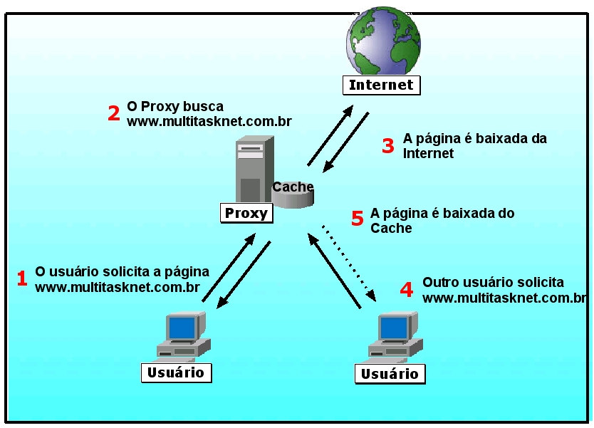
Proxy - Cache

Slide 39
Referências
TANENBAUM, Andrew S. Redes de Computadores. 4ª Edição: Campus, 2003

